Slide 1
“ATTENTION IS ALL YOU NEED”

Slide 2
目录
CONTENTS
01
02
03
04
引入
Transformer模型
Attention的优势
Attention的应用
Introduction
Model
Advantage
Application

Slide 3
引入
01
PART.01
Introduction

Slide 4
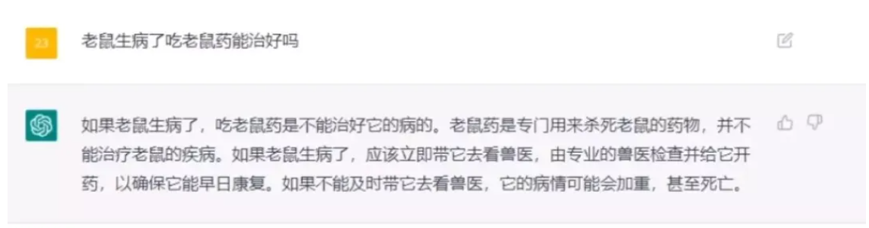
Introduction
ChatGPT
Generative Pre-Trained Transformer

Slide 5
Transformer 模型
02
PART.02
Model of Transformer

Slide 6
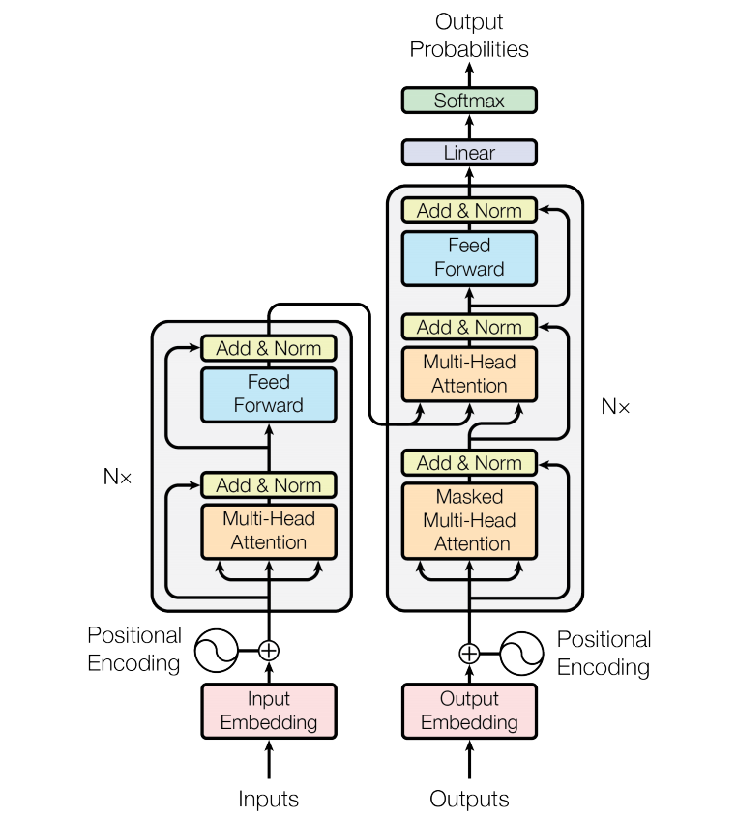
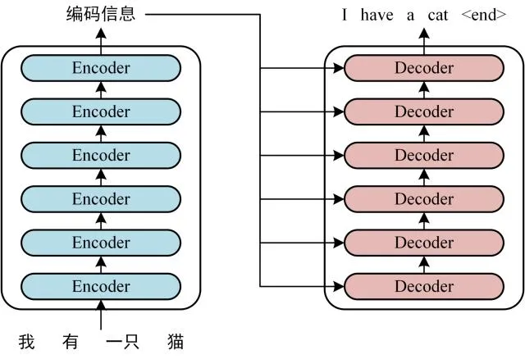
Model
transformer整体结构

Slide 7
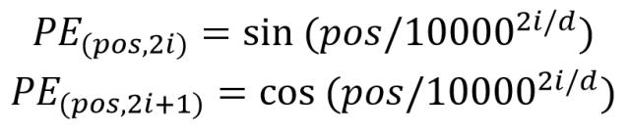
Embedding
单词嵌入（Embedding）
将文字向量化，便于后续处理（如one-hot编码）
在模型中，文字以向量形式传输，输出的向量又可以对应解码成文字
位置编码（Positional Encoding）
位置编码用PE表示，可以用公式计算
利用正弦、余弦函数将文字位置信息编入向量

Slide 8

Attention（注意力机制）
这张图可以较好地去理解注意力机制，其展示了人类在看到一幅图像时如何高效分配有限注意力资源的，其中红色区域表明视觉系统更加关注的目标，从图中可以看出：人们会把注意力更多的投入到人的脸部，文本的标题以及文章的首句等位置。
而深度学习中的注意力机制从本质上讲和人类的选择性注意力机制类似，核心目标也是从众多信息中选出对当前任务目标更加关键的信息。

Slide 9
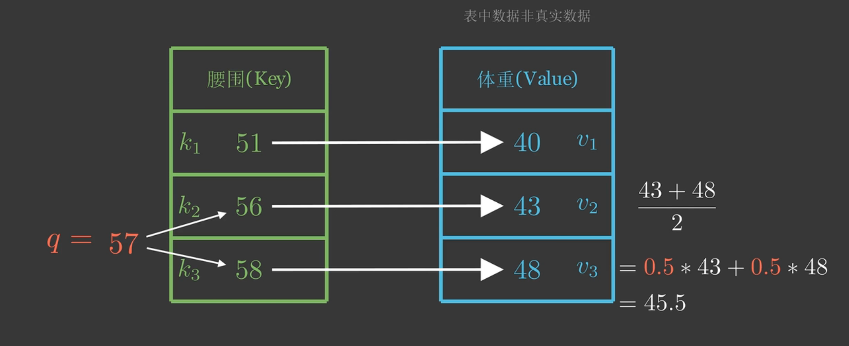
Attention（注意力机制）
简要介绍q:query(查询),k:key(键),v:value(值)的关系
说明q和k的相关性可以影响预测值，而相关性越大，在注意力机制中，模型对它的注意力分数（attention score）就越大

Slide 10
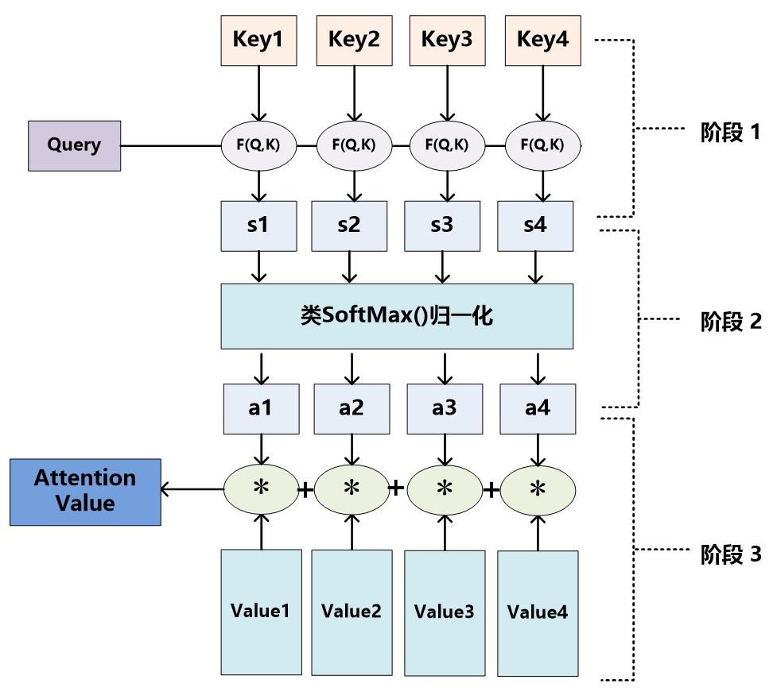
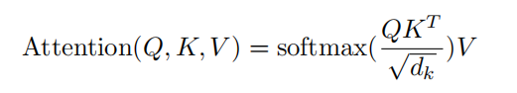
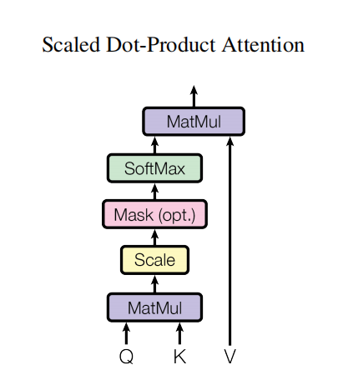
Attention（注意力机制）
step1
Query与每一个Key计算相关性得到相关性评分s
step2
将s评分通过softmax归一化转换成[0,1]之间的概率分布[a1,a2,a3…an]
step3
将[a1,a2,a3…an]作为权值矩阵对Value进行加权求和得到最后的Attention值

Slide 11
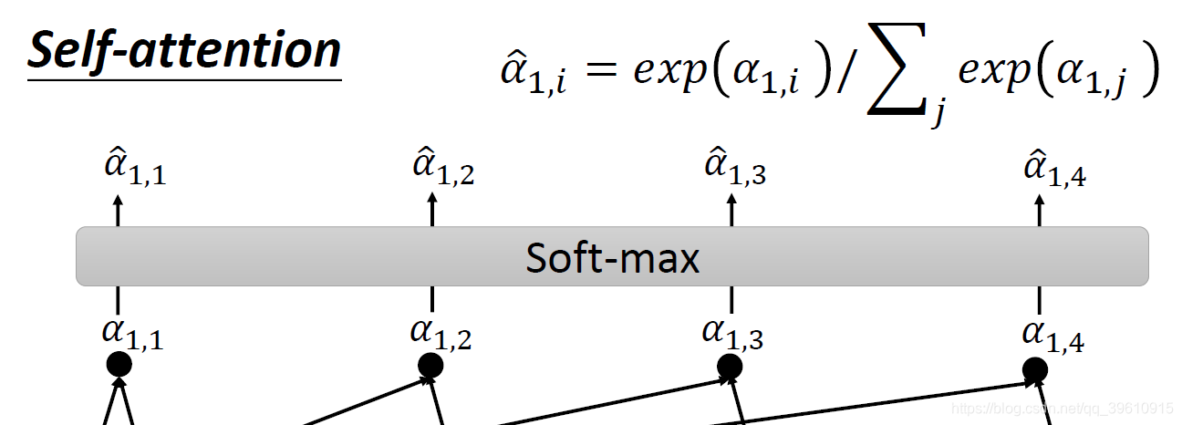
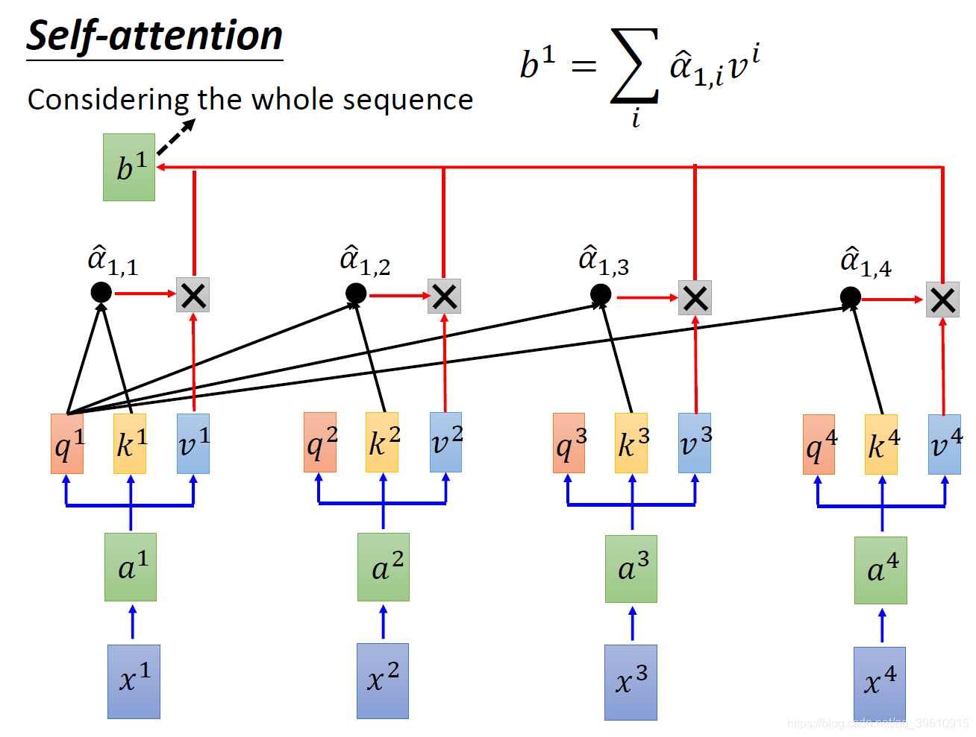
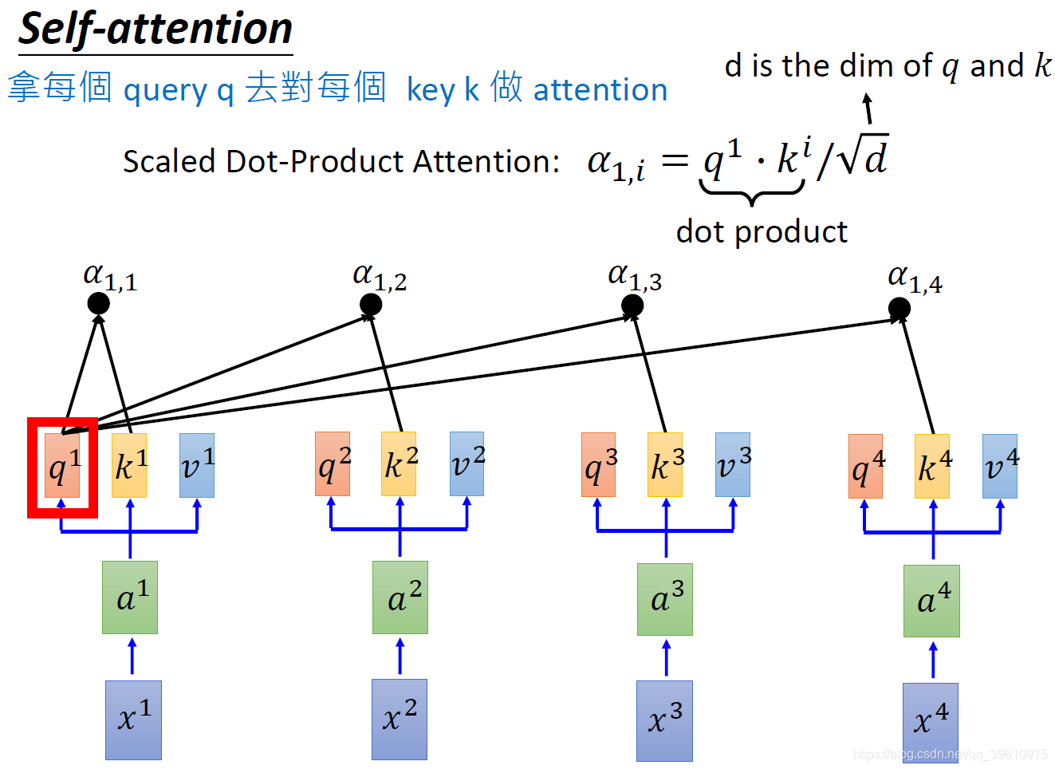
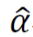
Attention（注意力机制）
关于KQV(举例说明)
source:我 是 东南大学的 学生
在获取对这一句的注意力时
◇
将每个词向量化为一个x,并生成对应的q,k,v
◇
q要分别与source中每一个词的k进行相关度计算得到α
◇
相关度的值进行归一化后会生成不同词之间的注意力概率分布 。
◇
相应的V与相应的 进行加权求和，就得到了模型对这句话的注意力。
Attention结构

Slide 12
Self-attention（自注意力机制）
Self-attention 关键点在于K-Q-V三者都来源于 X，通过 X 找到 X 中的关键点。
可以看作 QKV 相等，都是由词向量线性变换得到的，并不是 Q=V=K=X，而是 X 通过 W^k、W^q、W^v 线性变换而来。
也就是说
self-attention 比 attention 约束条件多了两个：
(1) Q=K=V（同源）
(2) Q,K,V需要遵循attention的做法
Self-attention QKV的计算

Slide 13
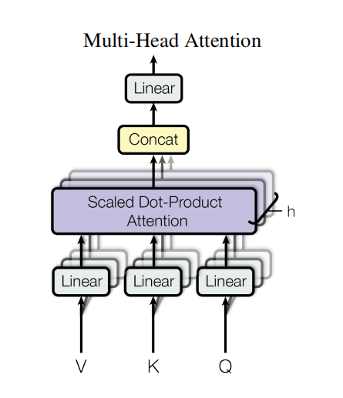
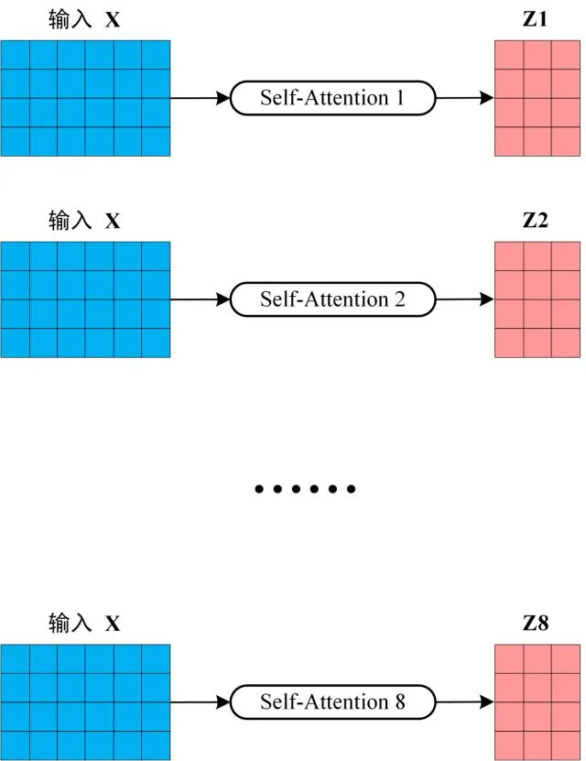
Multi-Head Attention（多头注意力机制）
因为相关性有很多种不同的形式，将模型分为多个头，形成多个子空间，可以让模型去关注不同方面的信息
从图中可以看到
Multi-Head Attention
包含多个 Self-Attention 层,
而每个头的不同点在于W^q,W^k,W^v不同
Multi-head attention

Slide 14
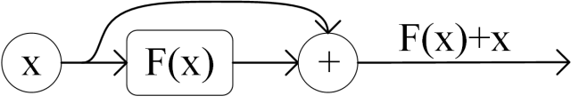
Add & Norm
Add指 X+MultiHeadAttention(X)，是一种残差连接，通常用于解决多层网络训练的问题
（在经过某些子层之后，子层的输出会与输入进行相加即残差连接。 这个连接可以通过跳过该层来传递一定量的信息，使梯度直接流过某层，从而使得模型能够更好地捕捉输入中的细节和信息。）
Norm在这里是指 Layer Normalization(层归一化)，能把输入转化成均值为 0 方差为1的数据，保证数据特征分布的稳定性，避免梯度消失，加速模型收敛。

Slide 15
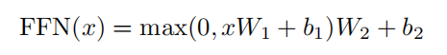
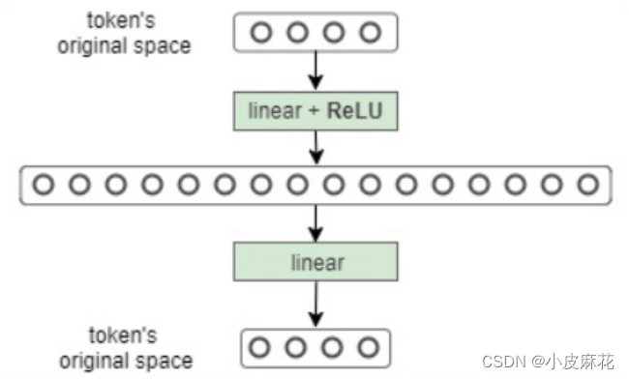
Feed Forward(前馈神经网络)
Feed Forward 层是一个两层的全连接层，第一层的激活函数为 Relu，第二层不使用激活函数
目的是通过线性变换，先将数据映射到高纬度的空间再映射到低纬度的空间，提取了更深层次的特征。并且加入一定非线性变换（Relu）,提高模型学习能力。

Slide 16
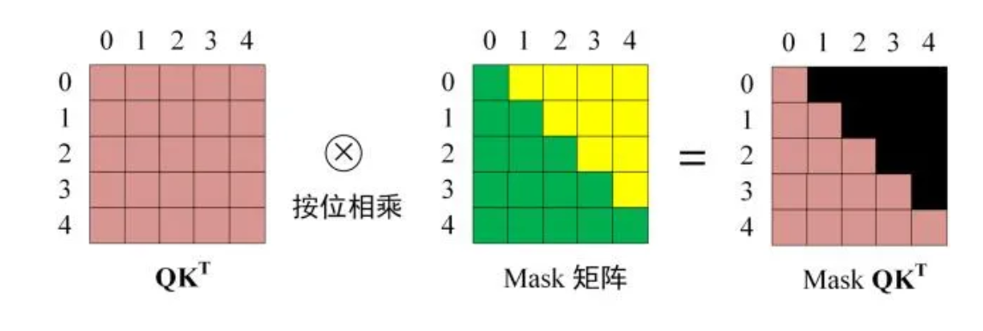
Masked
Decoder block 的第一个 Multi-Head Attention 采用了 Masked 操作，因为在训练时输入的是句子的全部信息，但在预测时输入的句子之后是未知的，只能通过模型对第 i+1 个词进行预测
通过 Masked 操作可以防止训练时第 i 个单词知道 i+1 个单词之后的信息，匹配真实预测情况，便于并行训练，提高训练效率。
黄色：遮挡部分

Slide 17
Attention的优势
03
PART.03
Advantage of Attention

Slide 18
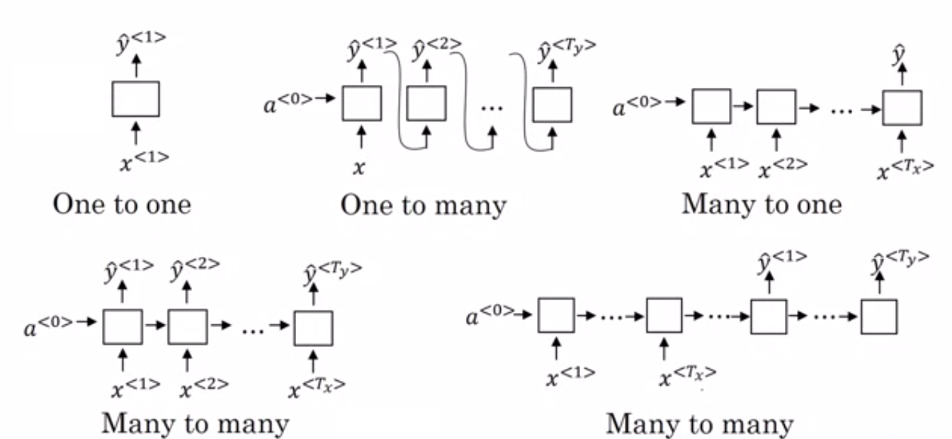
RNN（循环神经网络）
RNN是一种经典的序列模型，常用在NLP（自然语言处理）上，它通过循环的方式将序列中的信息逐个输入到网络中，并在网络内部使用循环结构来捕捉序列中的时间依赖关系。

Slide 19
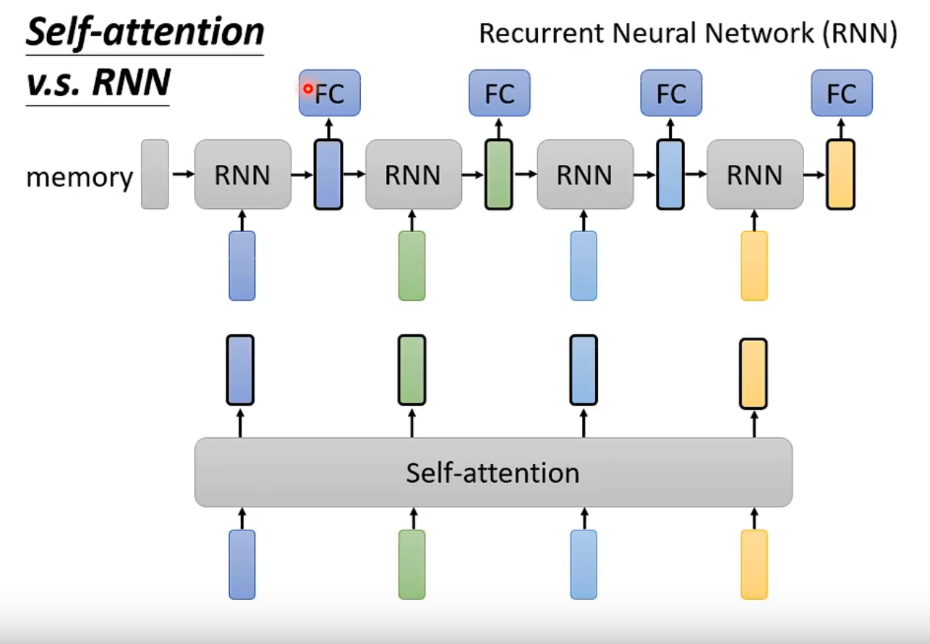
Attention & RNN
◇
Transformer可以并行，训练效率高
◇
RNN关注的序列较短，在续写生成时靠的越近的词汇对接下来生成的词汇影响越大，因此处理较长的序列时效果较差。

Slide 20
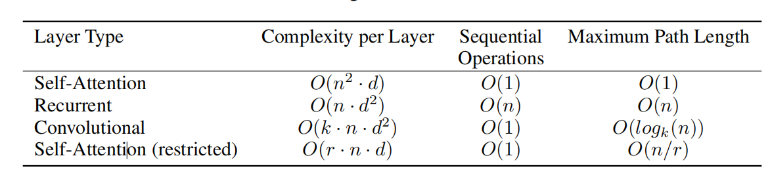
Attention & RNN
对比RNN（循环神经网络）&CNN（卷积神经网络），
自注意力具有如下优点：
计算复杂度更低，顺序计算更少，
最大路径长度（信息从一个数据点到另一个数据点走过的距离）更短

Slide 21
Attention的应用
04
PART.04
Application of Attention

Slide 22
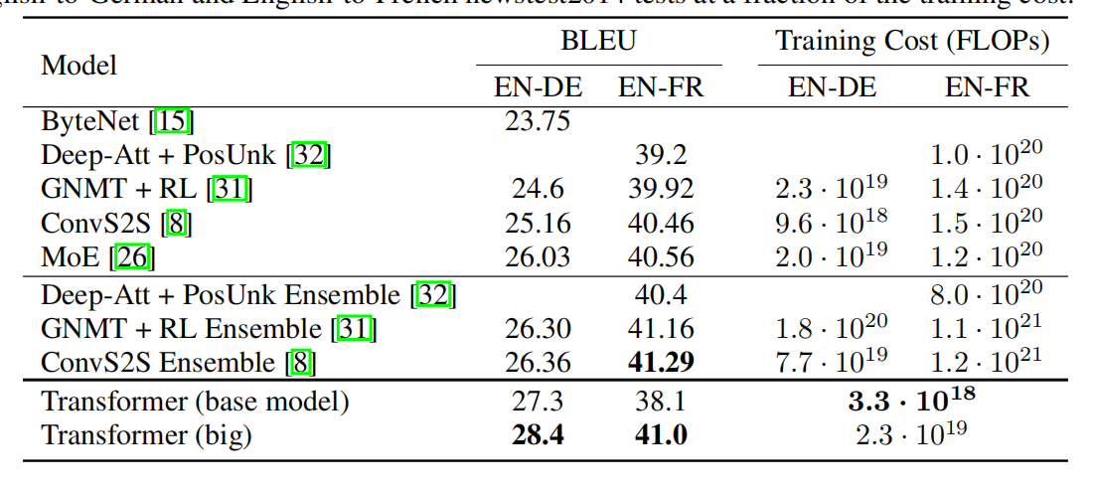
Application
自然语言处理
语义分析
机器翻译
语音识别
语音合成

Slide 23
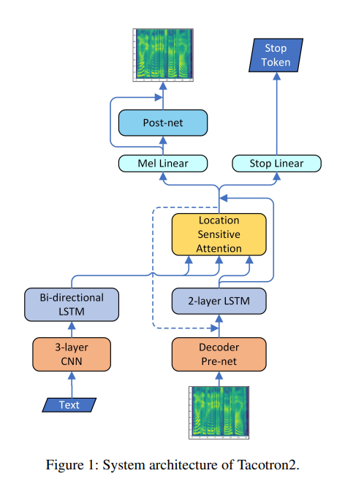
Application
自然语言处理
语义分析
机器翻译
语音识别
语音合成
Neural Speech Synthesis with Transformer Network

Slide 24
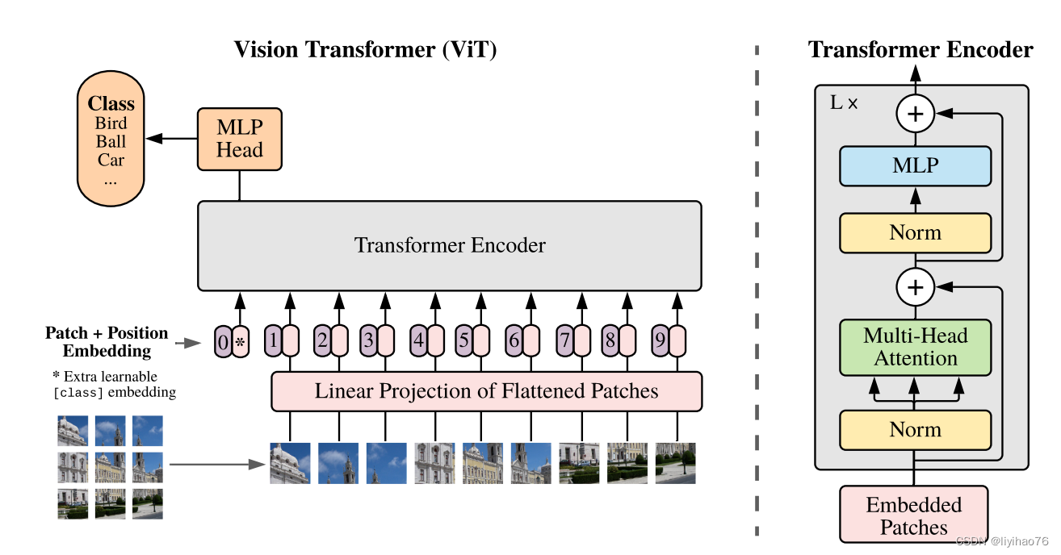
Application
计算机视觉
图像分类
物体检测
图像生成
视频处理
基于transformer的ViT模型可应用于图像分类，物体检测等领域

Slide 25
Application
计算机视觉
利用Attention机制进行图像合成，如将局部图像补全，通过低分辨率的图像还原高分辨率图像
Image Transformer

Slide 26
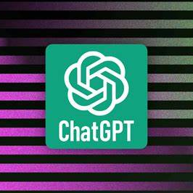


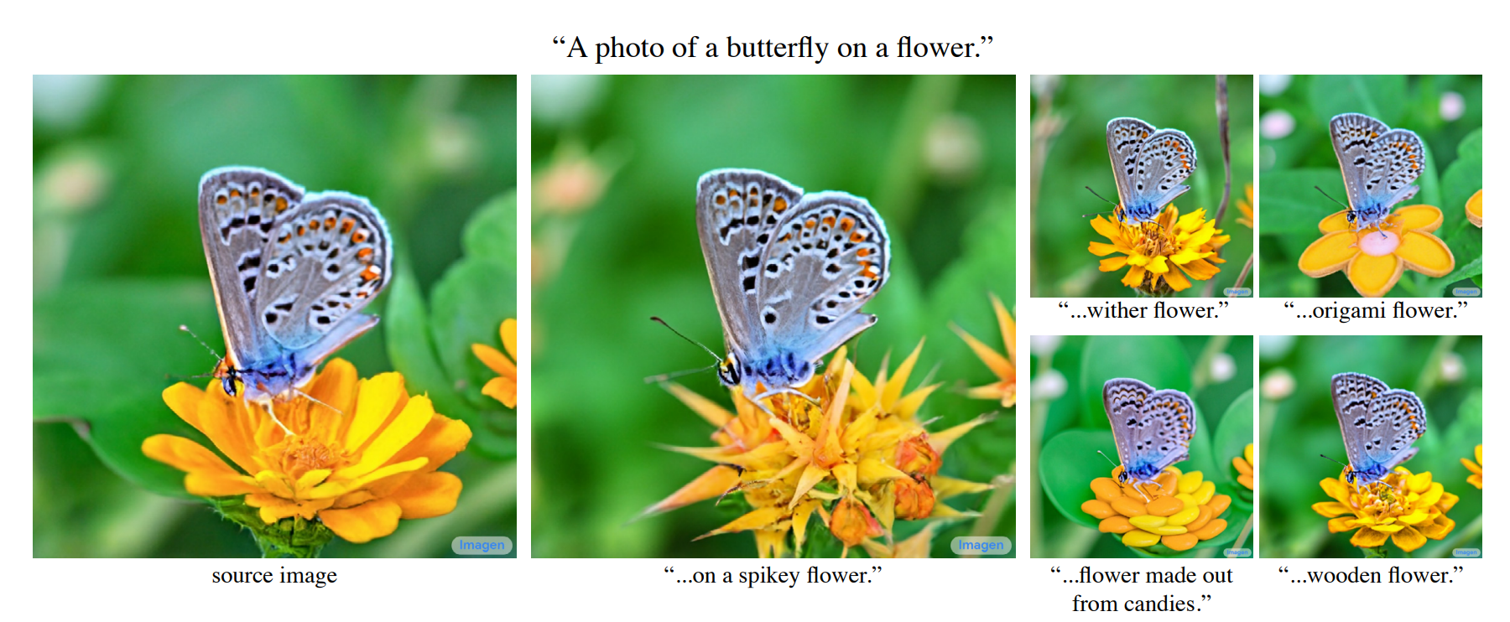
Application
多模态应用
生成式大语言模型
AI绘画：
在著名AI绘画模型Stable Diffusion中应用了cross-attention

Slide 27
汇报结束 感谢各位观看
Thank You For Watching.

